Slide 1

সবাইকে লাল গোলাপ শুভেচ্ছা

Slide 2

পরিচিতি
মোঃ মেহেদী হাসান
সহকারী শিক্ষক
কাজী ছাইয়েদুল আলম উচ্চ বিদ্যালয়
মোবাইল নং ০১৭১৯৭১৮০২১
ইমেইলঃ mahadihasan111976@gmail.com

Slide 3
পাঠ পরিচিতি
শ্রেণীঃ 9ম
বিষয়ঃ ভূগোল
পাঠঃ সৌরজগৎ
সময়ঃ৪৫মিনিট

Slide 4
আমরা একটি ভিডিও দেখি।

Slide 5
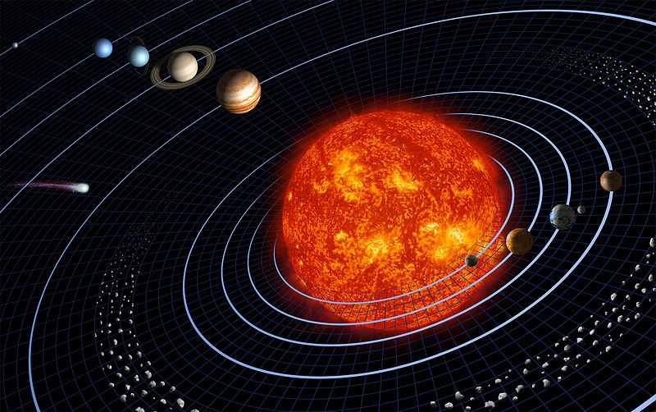
ছবিটি কিসের ?
ছবিটি সৌরজগতের।

Slide 6
পাঠ ঘোষনা
চল আজ আমরা সৌরজগৎ সম্পর্কে আলোচনা করি।

Slide 7
এই অধ্যায় শেষে শিক্ষার্থীরা-
সৌরজগৎ এবং বিভিন্ন গ্রহ-উপগ্রহ কি তা বলতে পারবে।
সৌরজগতের গ্রহ কয়টি তা উল্লেখ করতে পারবে।
প্রতিটি গ্রহের অবস্থান চিহ্নিত করতে পারবে।
সূর্য থেকে বিভিন্ন গ্রহের দুরত্ব নির্ণয় করতে পারবে।

Slide 8
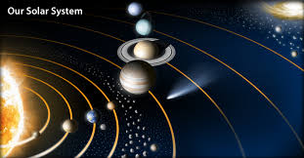
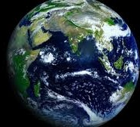
উপস্থাপনঃ
এটি কিসের ছবি ?
পূর্বে কখনো এই ছবিটি দেখেছ ?
গ্রহ
পৃথিবী
সূর্যের চারদিকে ঘূর্ণায়মান জ্যোতিষ্ককে গ্রহ বলে ।
পৃথিবী হল সৌরজগতের ৩য় গ্রহ।

Slide 9
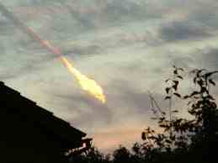
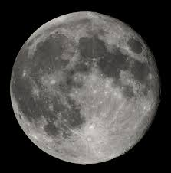
ছবিটি কি তোমাদের পরিচিত ?
ছবিটি সম্পর্কে তোমাদের ধারনা আছে কি ?
ধূমকেতু
চাঁদ
মাথা ও লেজ আকৃতির জ্যোতিষ্ককে ধূমকেতু বলে ।
চাঁদ হচ্ছে পৃথিবীর একটি উপগ্রহ ।

Slide 10
তোমাদের কি মনে আছে এটি কিসের ছবি?
সৌরজগৎ

Slide 11

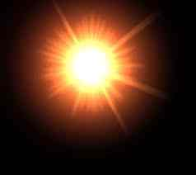
পৃথিবী সূর্যের চারদিকে ঘুরছে ।

Slide 12
শনি
২৯ বছর ৫ মাস
সূর্যের চারদিকে ঘুরে আসতে যে গ্রহের যতটুকু সময় লাগে তার চিত্র।
ইউরেনাস
পৃথিবী
২২৫ দিন
৮৪ বছর
শুক্র
৩৬৫ দিন
বৃহস্পতি
বুধ
প্রায় ১২ বছর
৮৮দিন
প্লুটো
৬৮৭ দিন
২৪৮ বছর এর কিছু বেশী
মঙ্গল
নেপচুন
১৬৪ বছর

Slide 13
শনি
১৪৩কোটি কিঃমিঃ
ইউরেনাস
শুক্র
২৮৭কোটি কিঃমিঃ
১০.৮কোটি কিঃমিঃ
বৃহস্পতি
৭৭.৮কোটি কিঃমিঃ
সূর্য থেকে গ্রহ গুলোর দুরত্ব ।
বুধ
পৃথিবী
৫.৮কোটি কিঃমিঃ
১৫কোটি কিঃমিঃ
মঙ্গল
২২.৮কোটি কিঃমিঃ
নেপচুন
৪৫০কোটি কিঃমিঃ
প্লুটো
৫৯১ কোটি কিঃমিঃ

Slide 14

একক কাজ
গ্রহ এবং ধূমকেতুর সংজ্ঞা লিখ ।
ক্রমানুসারে বুধ হইতে প্লুটো পর্যন্ত গ্রহ গুলির নাম লিখ।

Slide 15

দলীয় কাজ
বুধ গ্রহে প্রাণীর বসবাস সম্ভব নয় কেন তার তিনটি কারণ লিখ।

Slide 16

মূল্যায়ন
সৌরজগৎ কাকে বলে ?
সূর্যকে কেন্দ্র করে গ্রহ- উপগ্রহ নিয়ে সৌরজগৎ গঠিত ।
সৌরজগতের গ্রহ কয়টি ও কি কি ?
৯টি । বুধ, শুক্র, পৃথিবী, মঙ্গল, বৃহস্পতি, শনি, ইউরেনাস, নেপচুন, প্লুটো ।
সবচেয়ে ছোট গ্রহটির নাম কি ?
বুধ হচ্ছে সবচেয়ে ছোট গ্রহ ।
কোন গ্রহকে গ্রহরাজ বলা হয় ?
বৃহস্পতিকে গ্রহরাজ বলা হয় ।
সূর্য থেকে পৃথিবীর দুরত্ব কত ?
১৫কোটি কিঃমিঃ ।

Slide 17
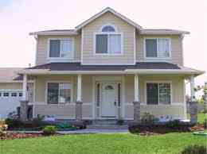
বাড়ির কাজ
সৌরজগতের চিত্র অংকন করে প্রতিটি গ্রহের দুরত্বসহ অবস্থান চিহ্নিত করে আনবে ।

Slide 18

সবাইকে

